Slide 1
La régulation par la donnée : l’information comme outil de régulation
Antoine Samba
26/03/2025

Slide 2
La régulation par la donnée: plus que la transparence
Quel est le concept ?
Au lieu de prescrire aux acteurs économiques un certain comportement, il s’agit de créer un réseau d’informations et d’incitations pour réduire les asymétries d’information et démultiplier l’impact de l’action du régulateur en mobilisant les utilisateurs et leurs relais.
Les objectifs
Amplifier la capacité d’action du régulateur, notamment dans une logique de supervision
Eclairer les choix des utilisateurs et mieux protéger les protéger
Actionner des mécanismes d’incitation réputationnelle et encourager l’investissement
Notes:
(encourager l’investissement par exemple par des comparaisons de couverture mobile)
En tant qu'individus, nous nous plaignons de fournir trop de données aux entreprises commerciales, mais nous voulons également avoir accès à plus de données, des données plus pertinentes.
Pourquoi? Pour faire des choix plus pertinents. Sur quoi? Nous voulons prendre des décisions en fonction de nos propres critères
Dans le secteur des télécommunications, nous avons réalisé que les utilisateurs n’avaient pas les données dont ils avaient besoin.
Ils manquaient d'informations sur la couverture et la qualité de service notamment. Mais ils ne veulent pas de données à l’échelle nationale, ils veulent des données relatives à leurs lieux de vie ou de travail.
Nous avons donc décidé de changer notre approche:
Nous avons cessé de créer des podiums nationaux
et nous avons construit un programme qui fournit des données sur mesure aux utilisateurs.
C’est la «régulation par la donnée».

Slide 3
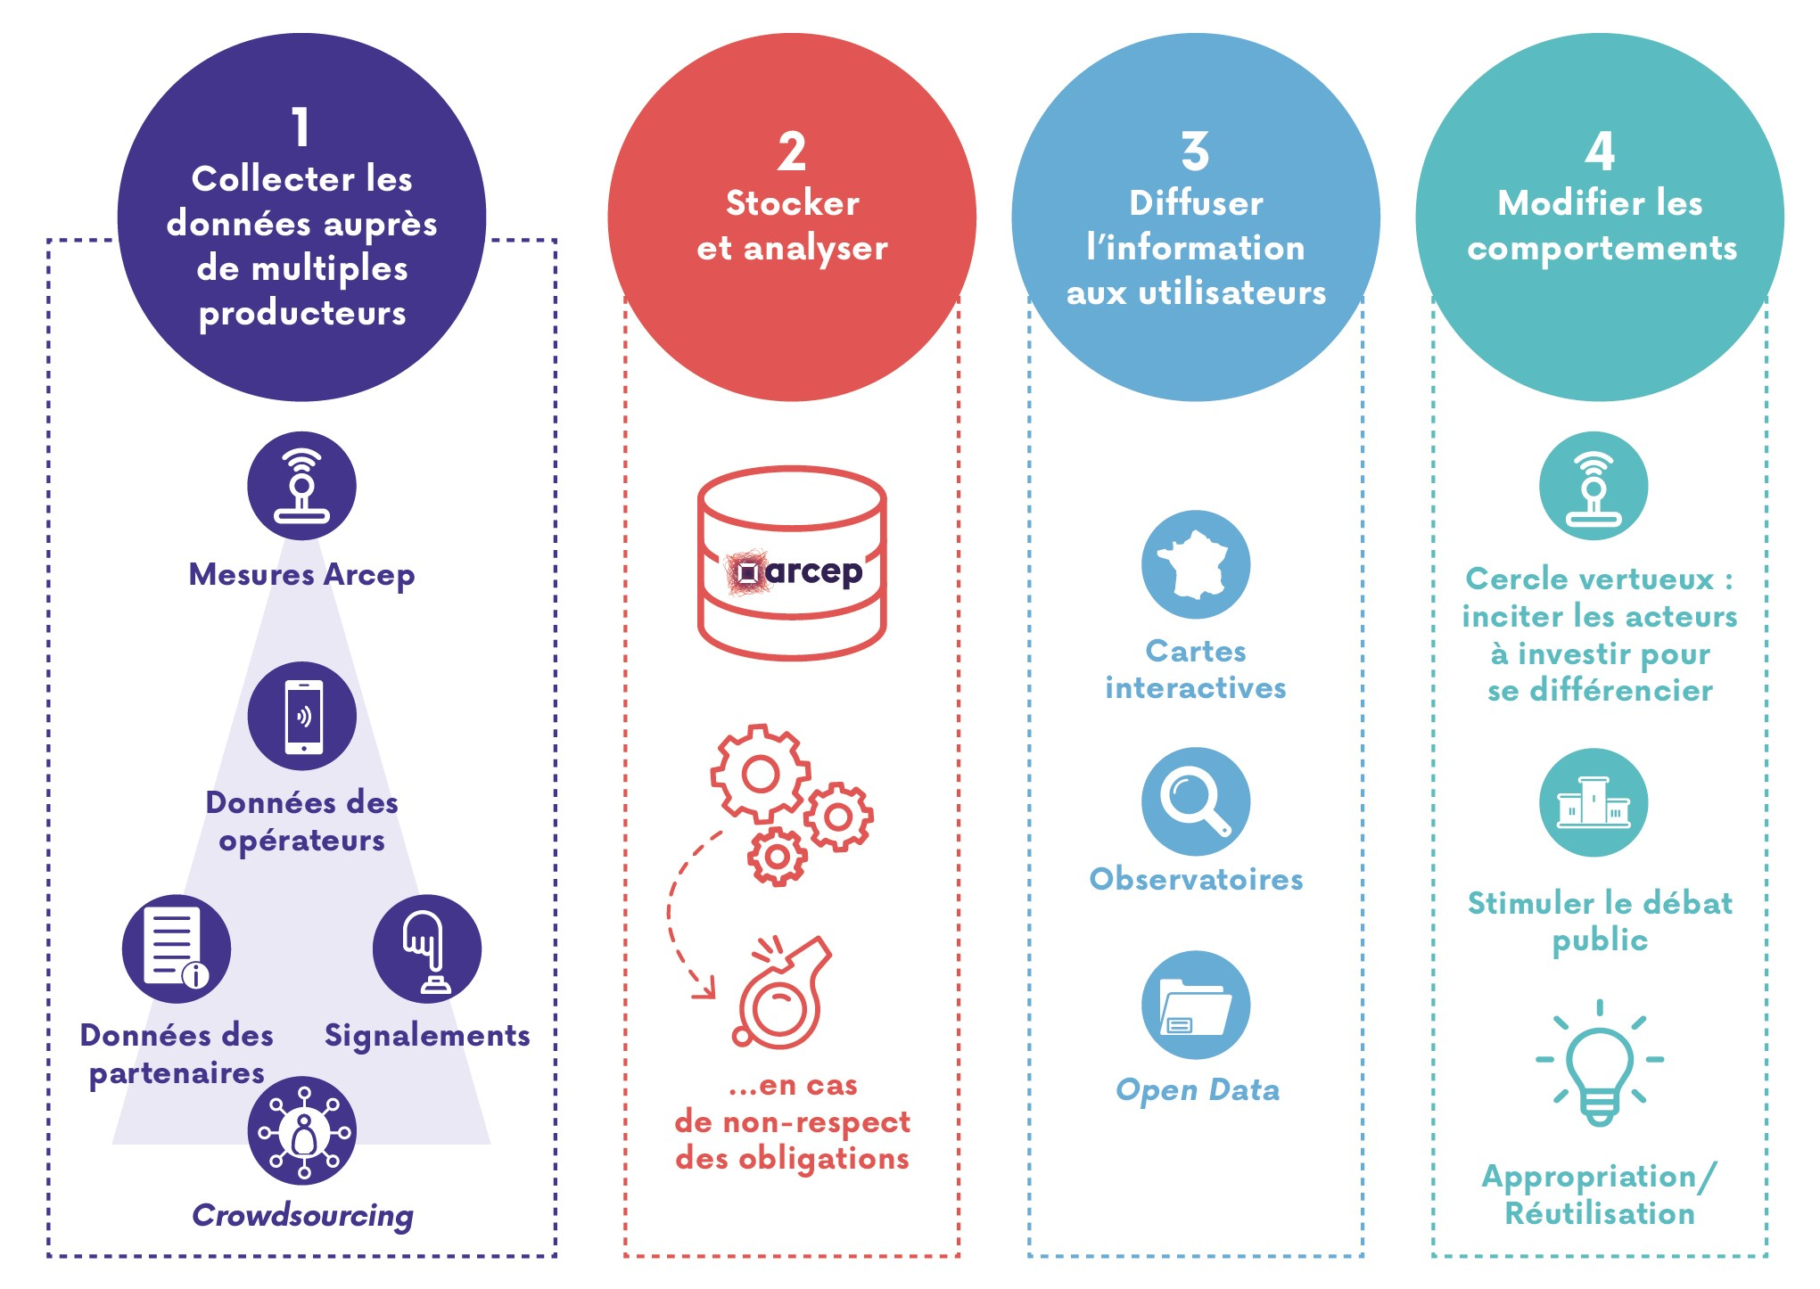
Les grandes étapes de la régulation par la donnée
EN COURS
Notes:
Le premier enjeu quand on veut utiliser de la donnée : la récolter.
1er problème : tout le monde fait de la donnée différemment … travail non négligeable de centraliser, harmoniser les formats, normer la donnée
+ nettoyer pour commencer à créer de la valeur
2ème chantier : structuration et stockage de ces différentes données : les lier entre elles pour continuer à créer de la valeur
Tailles potentiellement importantes (base d’adresse en millions de locaux), besoin de traitements efficace
3ème : exploitation interne : visualisation, étude ad hoc > construire une véritable régulation data driven
Simulation de couverture, positions / identification de sites, fichiers de déploiement,
Contours administratifs (zone), position bâtiments / adresses, arrêtés
Données Arcep : nos propre études,

Slide 4
Publier de l’information pour
inciter les opérateurs à investir
Investissement
La concurrence :
incite les opérateurs à assurer la qualité de leurs réseaux ;
les encourage à innover ;
mène à l’investissement dans les réseaux.
L’investissement :
fournit de la couverture ;
permet des services fortement consommateurs de bande-passante ;
alimente l’innovation.
Concurrence
Transparence et
information
Innovation et qualité
Monétisation
La monétisation :
permet une concurrence soutenable ;
apporte des relais de croissance.
L’innovation et la qualité :
améliorent l’expérience utilisateur ;
permettent la monétisation.

Slide 5
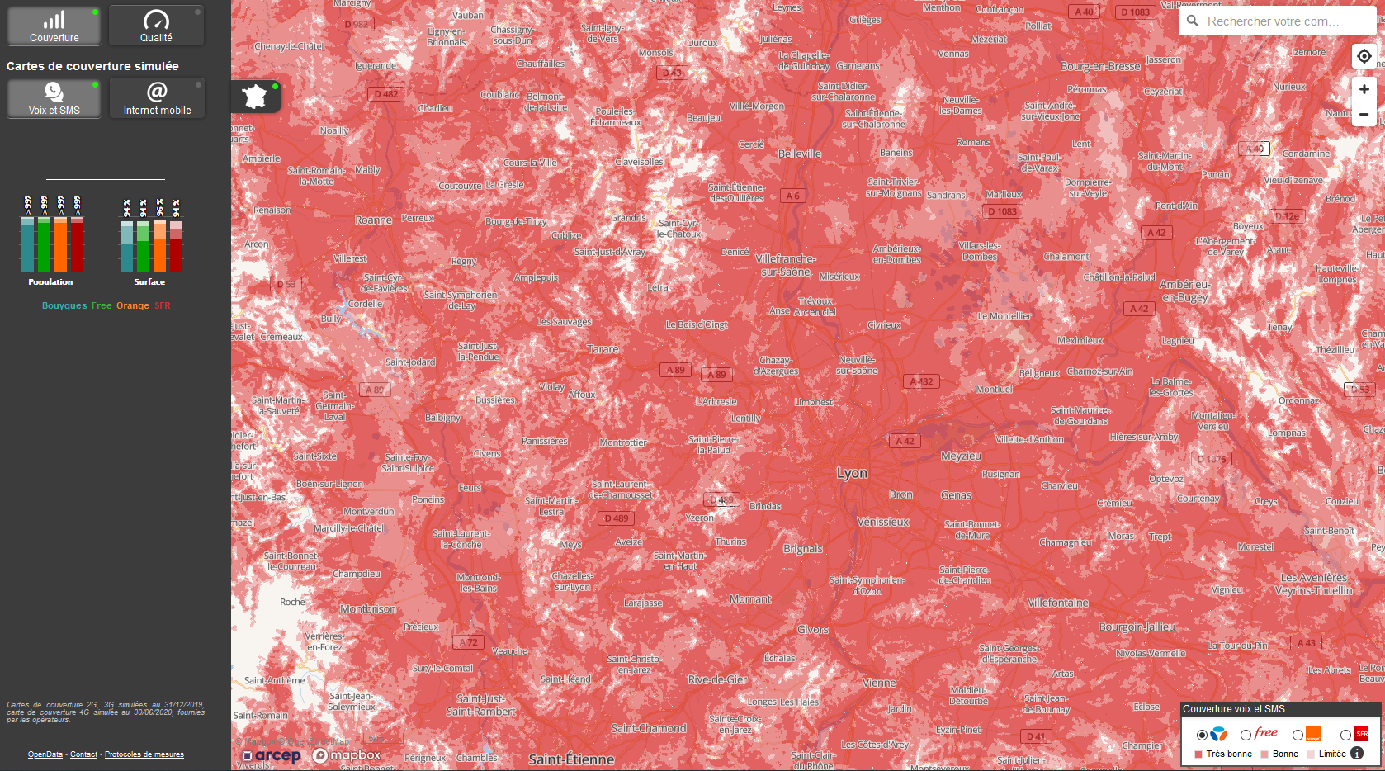
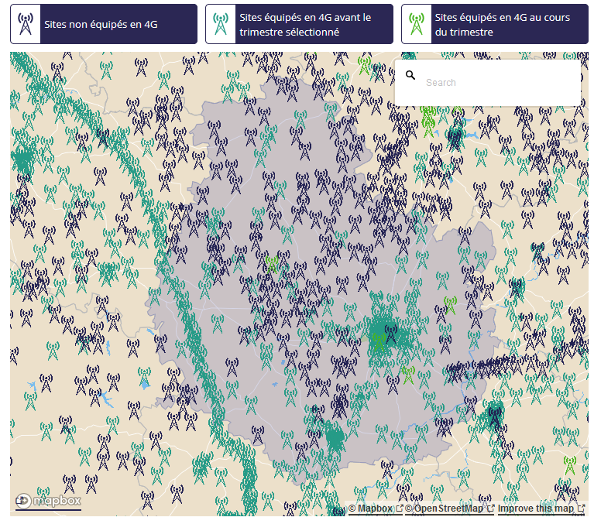
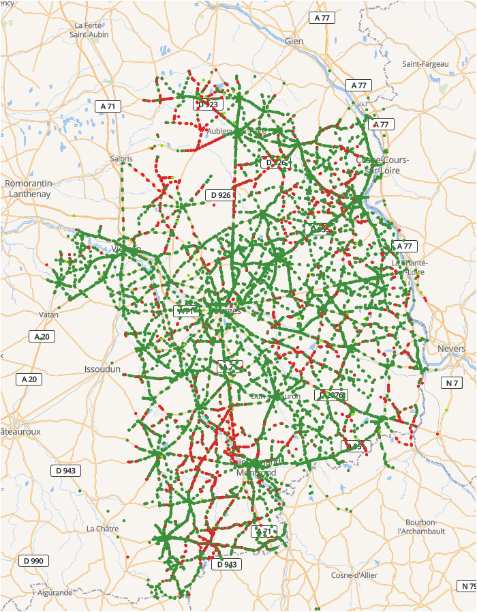
Connectivité mobile
monreseaumobile.arcep.fr
Mon Réseau Mobile
Publication des cartes de couvertures théoriques des opérateurs
Résultats des enquêtes de qualité de service de l’Arcep et des mesures d’acteurs tiers (y compris collectivités)
Tableau de bord du New deal
Suivi des obligations issues du New deal mobile dont passage à la 4G et dispositif de couverture ciblée
Données cartographiques et chiffrées, detail par opérateur, à l’echelle nationale et départementale
Notes:
On commence par adresser les besoins qu’on connait : manque d’information des consommateur sur la QoS mobile
Un des premiers chantier a donc été MRM
Exiger des opérateurs une information précise et comparable, puis la publier sous forme de cartes et en open data
Sous l’impulsion de cette ambition de regdata
NDM : renouvellement des licences de fréquences mobile des opérateurs en contrepartie d’engagements de couverture mobile des territoires
Activation généralisée de la 4G
Suivi de différents indicateurs et obligation des opérateurs, en particulier le dispositif de couverture ciblée (engagement à déployer des sites en des lieux définis par les collectivités locales)

Slide 6
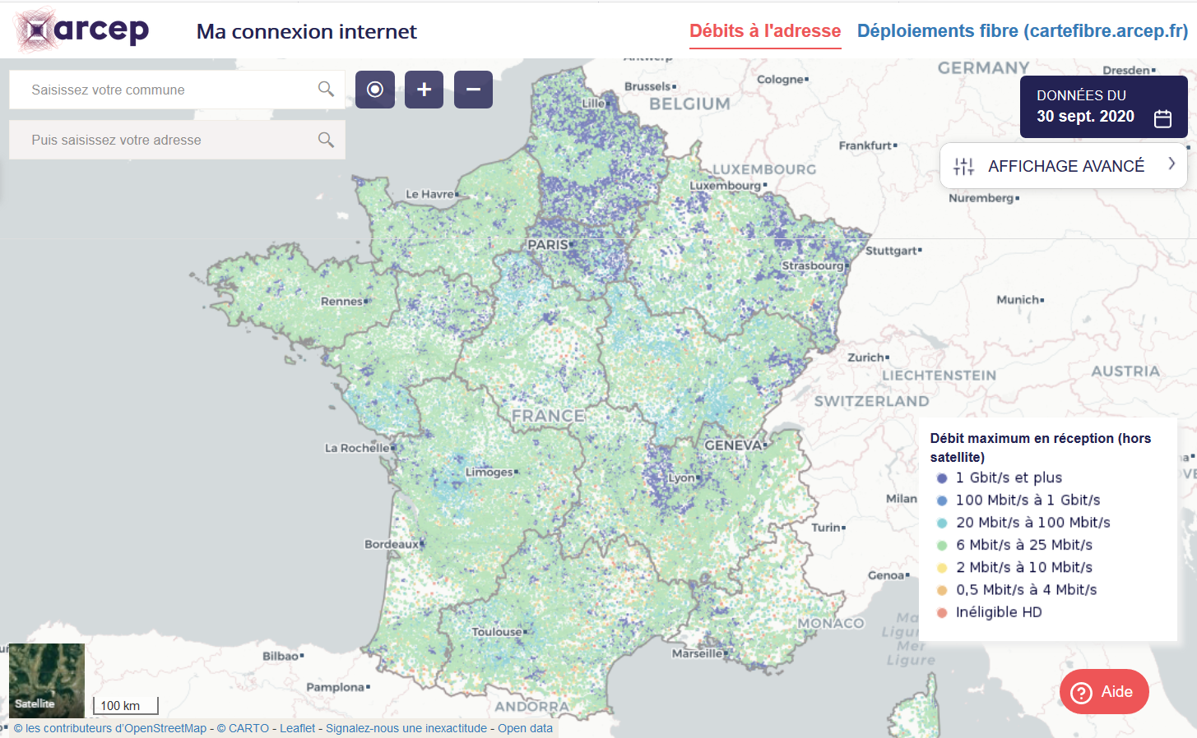
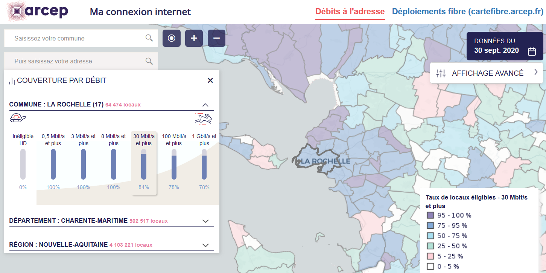
Connectivité fixe
maconnexioninternet.arcep.fr
Carte des débits à l’adresse
Moteur de recherche qui permet aux Français de connaître les services d’accès à internet disponibles à leur adresse
Affichage : l’ensemble des opérateurs disponibles, les technologies d’accès, les débits maximum disponibles.
La carte des statistiques par strates administratives
Affichage des taux de couverture d’une technologie ou d’un niveau de débit
Permet aux collectivités d’établir des diagnostics précis et contribue à la définition et l’actualisation de leur stratégie numérique
Notes:
Enjeu de s’adresser aux différents publics (particulier mais aussi collectivités, journalistes)
Démo time !

Slide 7
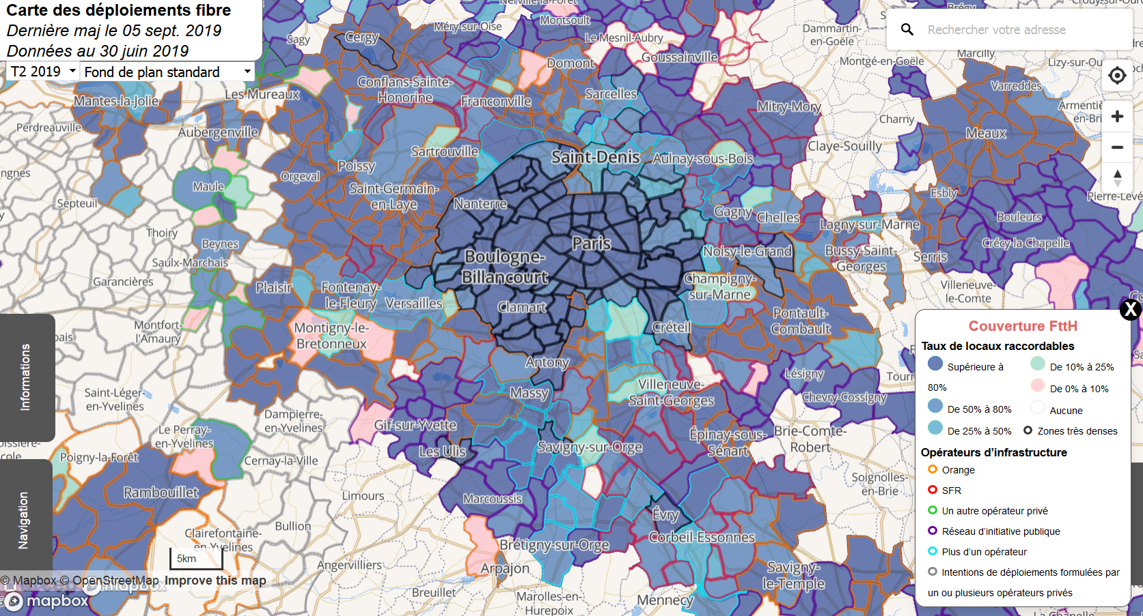
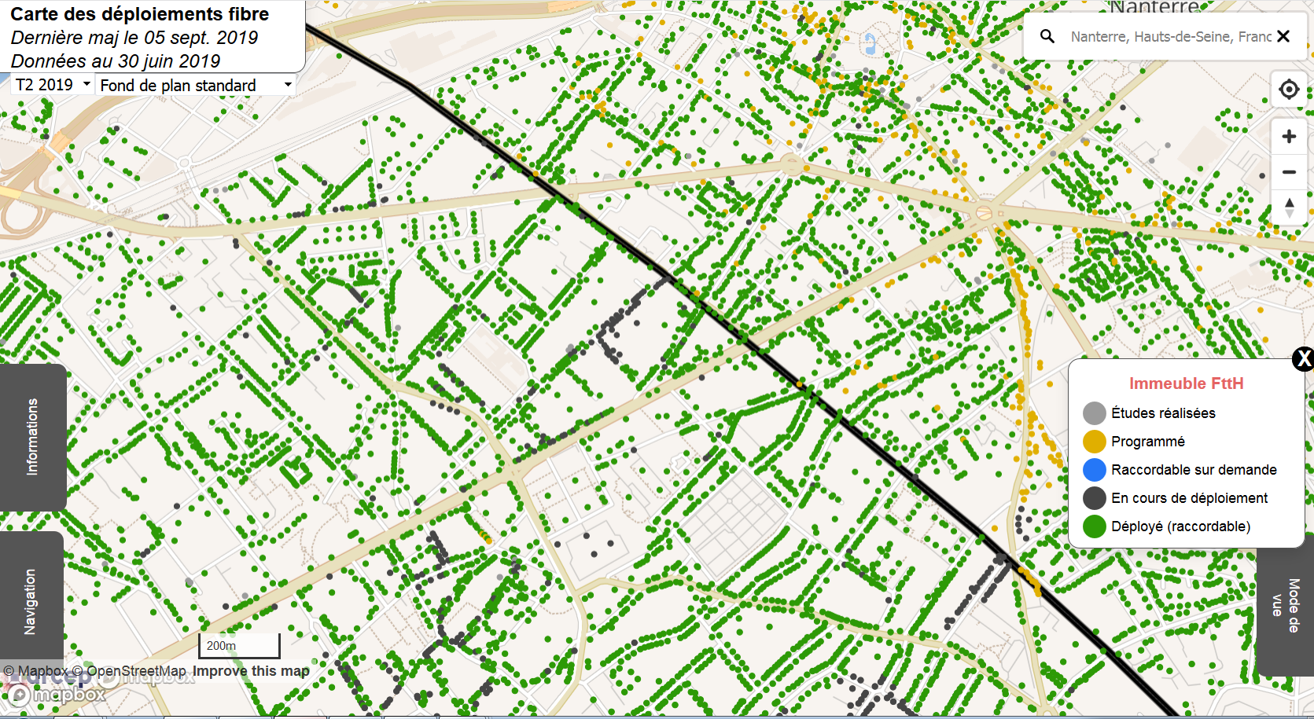
Déploiement de la fibre optique
cartefibre.arcep.fr
Cartographie des déploiements FttH
Métropole et Outremer
Visualisation du niveau de couverture par commune, par zone arrière de point de mutualisation et au niveau des immeubles
Identification du ou des opérateurs qui déploient
Suivi des engagements L. 33-13 des opérateurs
Notes:
L 33-13 : engagements d’Orange et SFR à couvrir en FTTH les zones AMII (3000+500 communes) + RIP en zone AMEL

Slide 8
Merci de votre attention
www.arcep.fr

